Slide 1

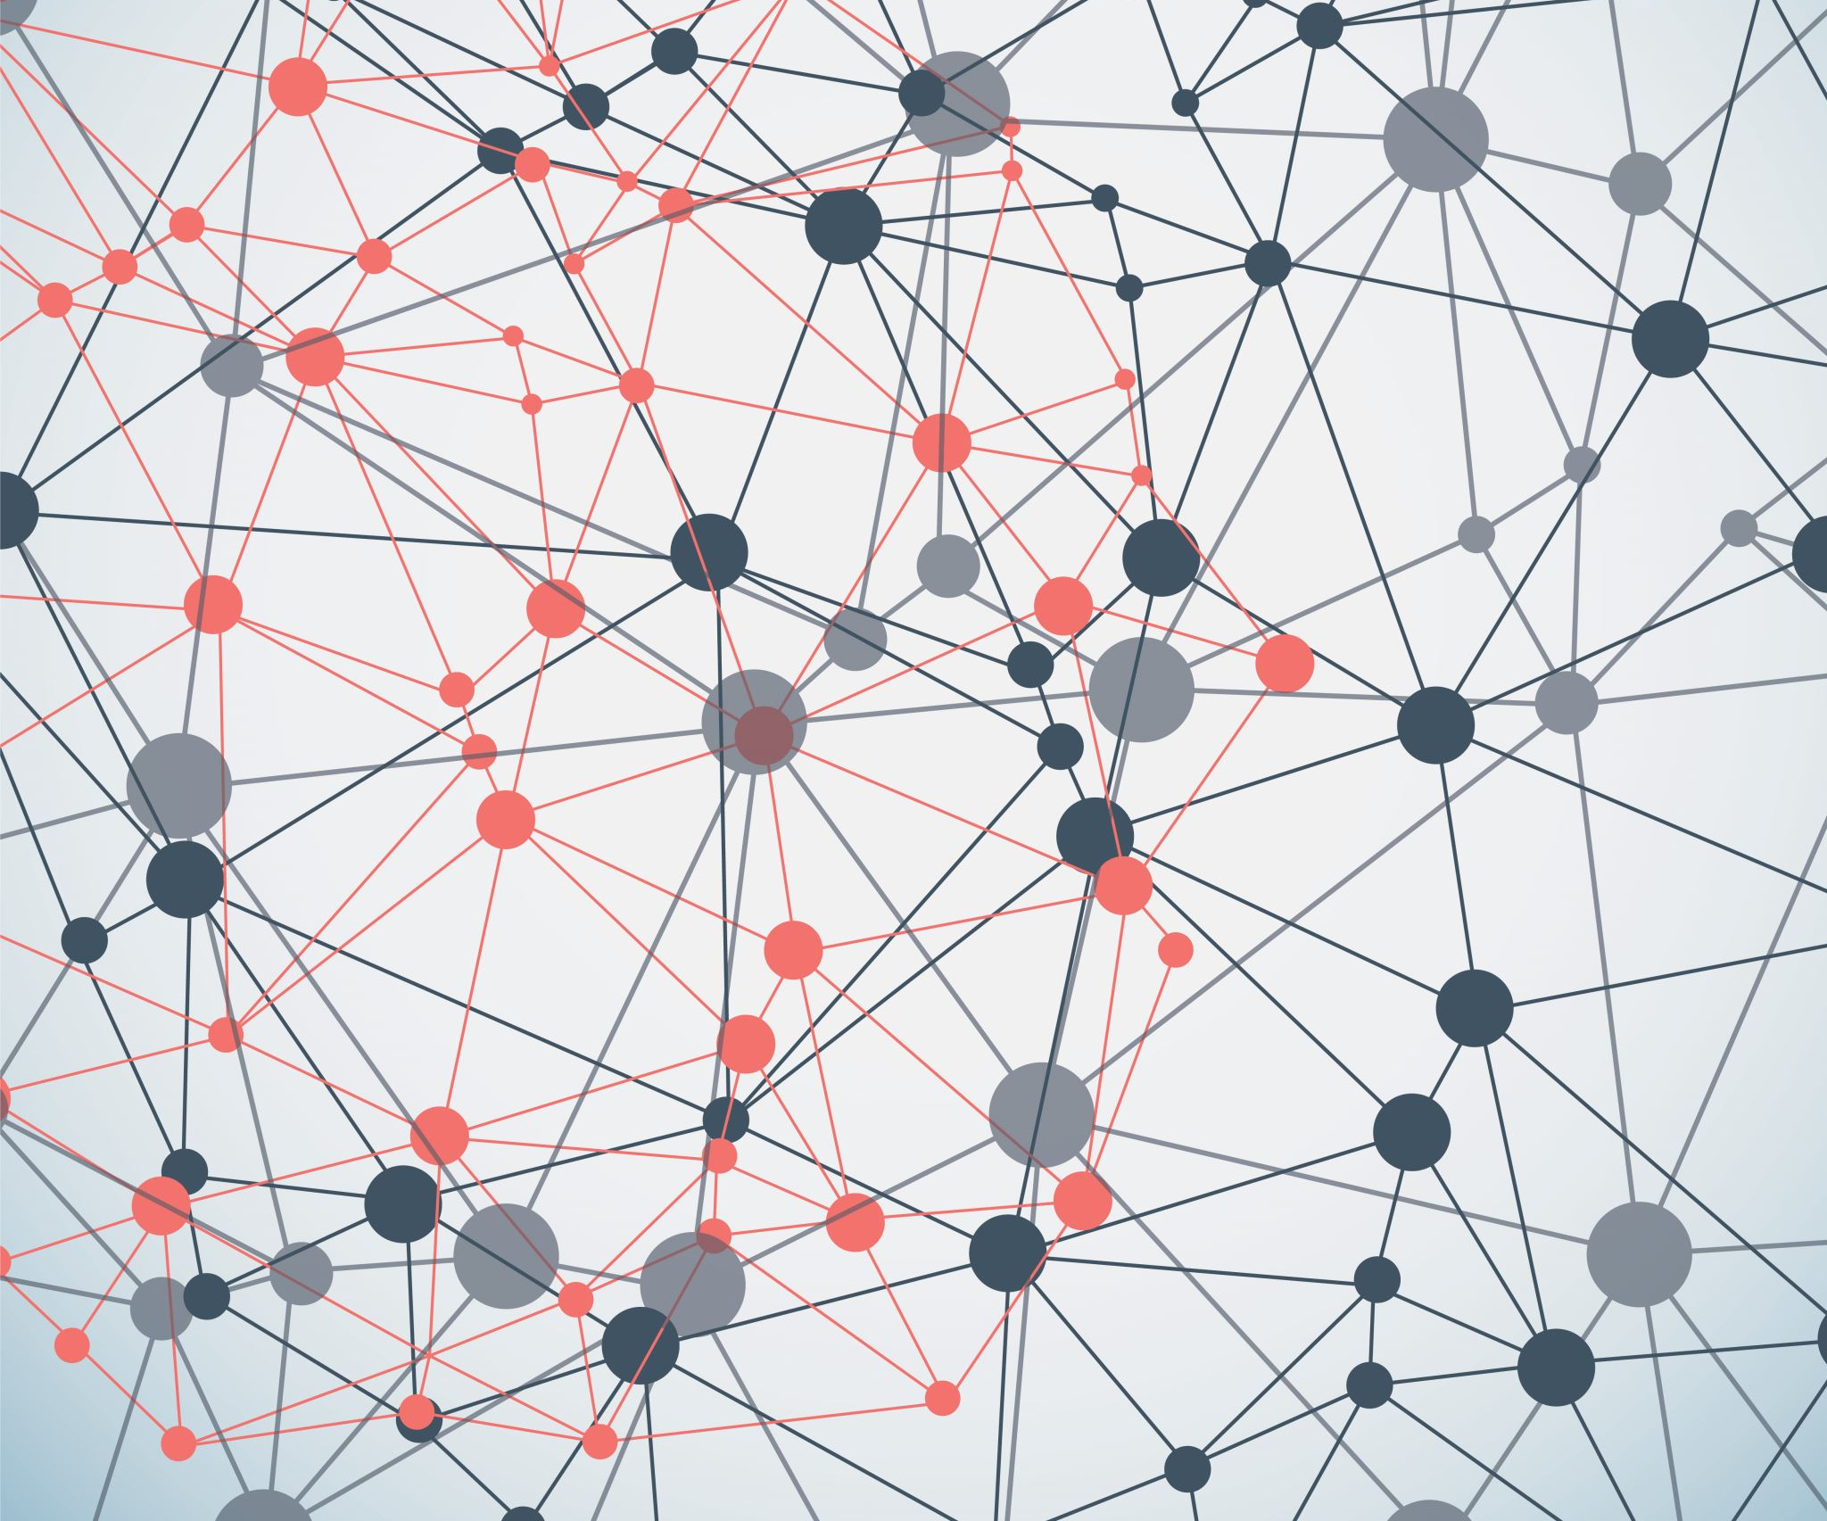
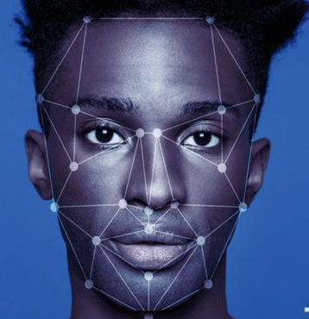
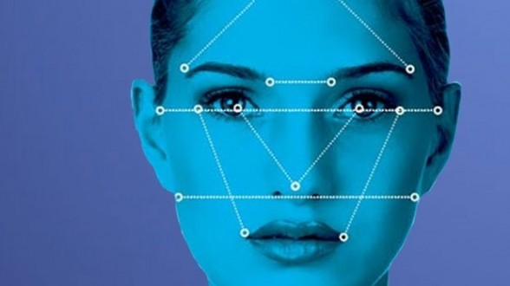
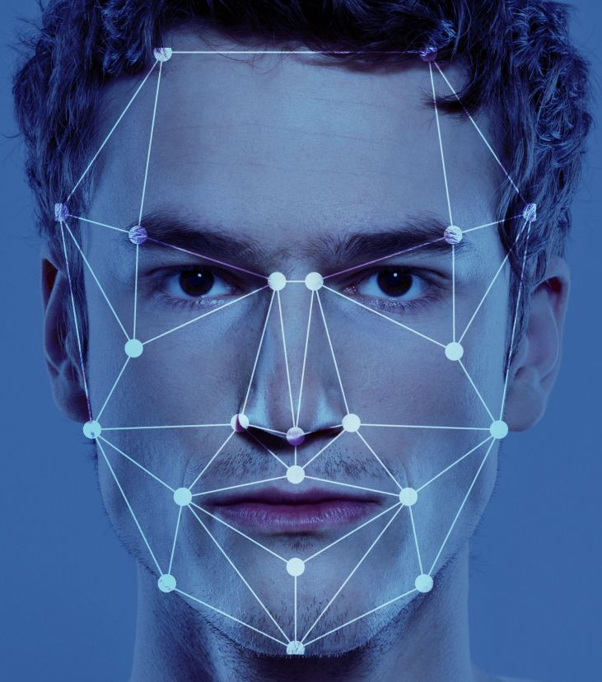
Reconnaissance d'émotion par l'expression faciale
Equipe :
Lucas Barrot
Simon Garras
Professeur Référent :
M. Larbi Boubchir
BARROT Lucas GARRAS Simon
Notes:
SIMON

Slide 2
Introduction
Plan :
Problématique
L'émotion
Les informations du visage
Etat de l’art
Méthode sans apprentissage profond
Méthodes d’apprentissage profond
Approche technique
Résultats
Conclusion
Perspectives d’amélioration
BARROT Lucas GARRAS Simon
Notes:
SIMON

Slide 3

Introduction
Problématique: Mettre en œuvre une méthode d’apprentissage profond qui reconnaîtra de manière automatique l'état émotionnel d’une personne à partir d’une photo
Méthode de reconnaissance d’émotion
JOIE
BARROT Lucas GARRAS Simon
Notes:
SIMON

Slide 4
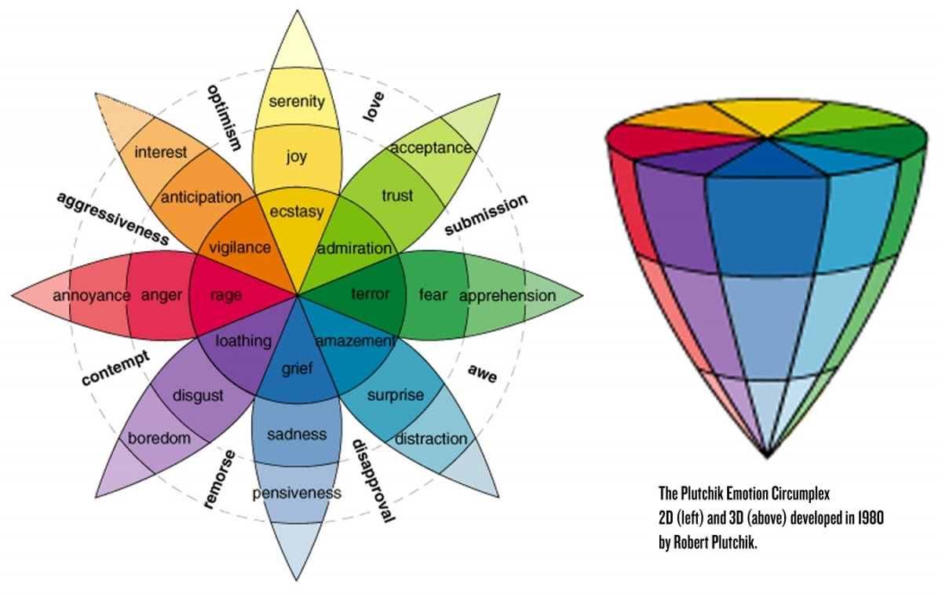
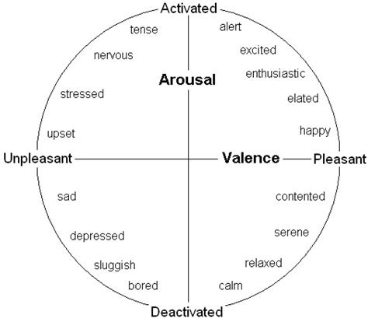
Les émotions et leurs séquencements
Aspect physiologique | Aspect subjectif
Aspect expressif | Aspect cognitif
Ekman : colère, peur, dégoût, joie, surprise, tristesse.
Tomkins : colère, peur, dégoût, joie, surprise, mépris, honte, intérêt, anxiété.
Izard : colère, peur, dégoût, joie, surprise, tristesse, mépris, honte, intérêt, culpabilité.
BARROT Lucas GARRAS Simon
Notes:
SIMON

Slide 5
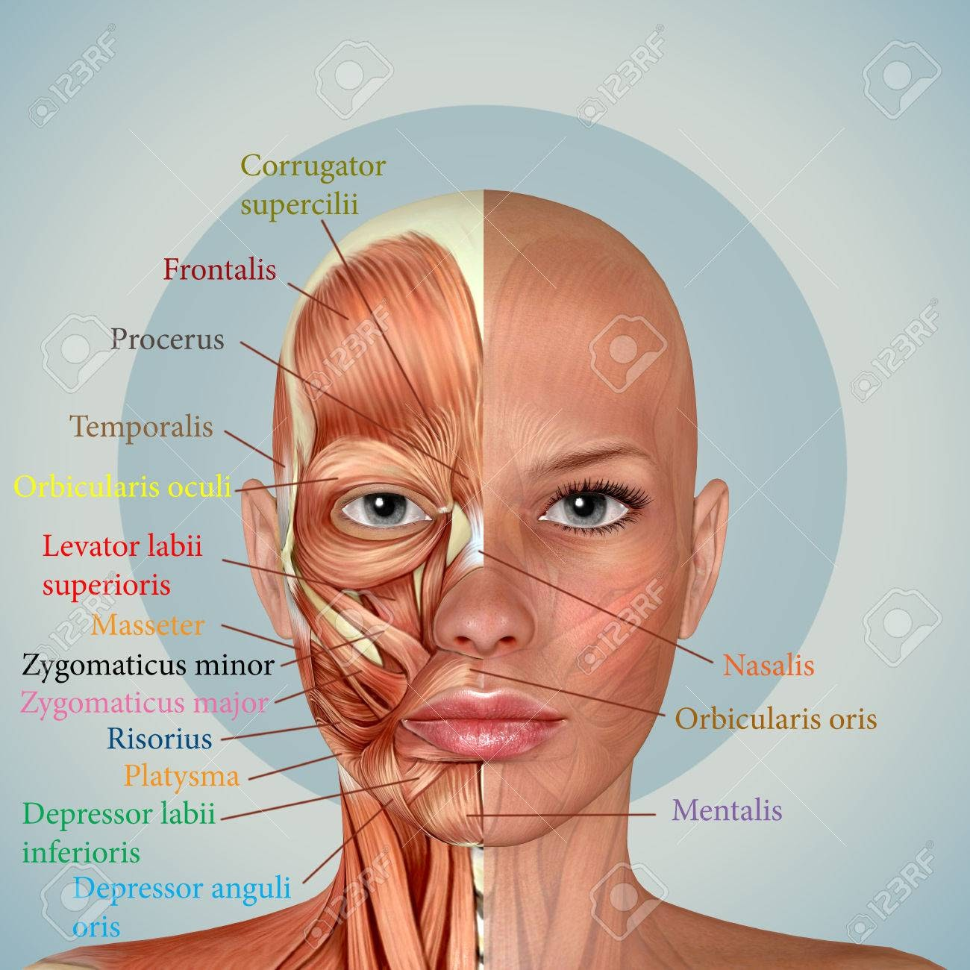
Les informations du visage
BARROT Lucas GARRAS Simon
Notes:
LUCAS

Slide 6
Les méthodes d'apprentissages pour la reconnaissance d'émotions
ApPrentissage Supervisé (SVM)
Apprentissage profond
BARROT Lucas GARRAS Simon
Notes:
SIMON

Slide 7
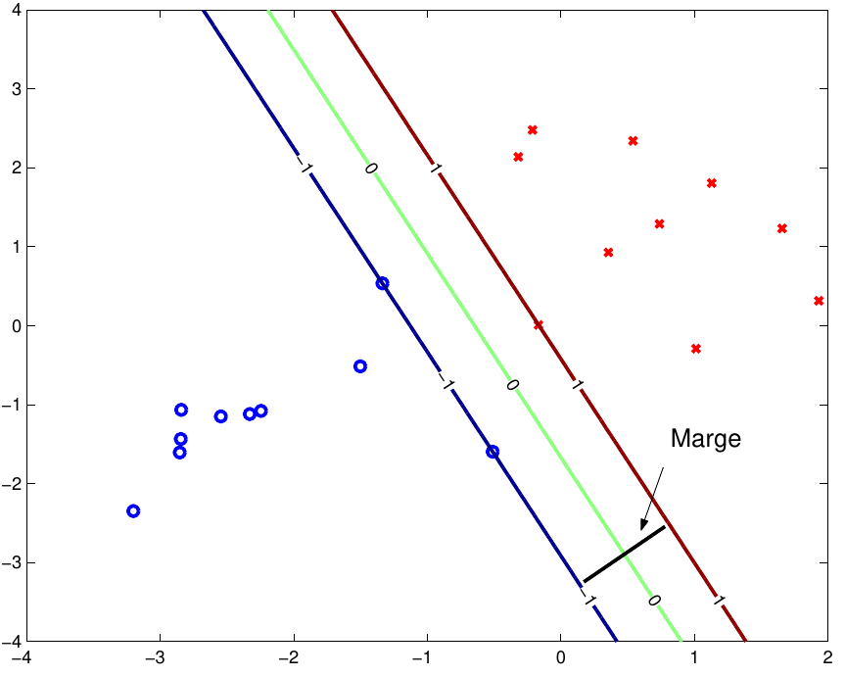
APProche SVM
BARROT Lucas GARRAS Simon
Notes:
SIMON

Slide 8
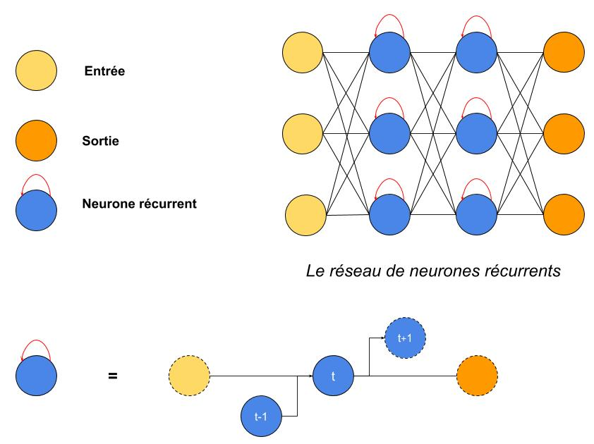
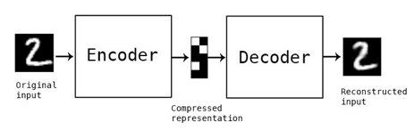
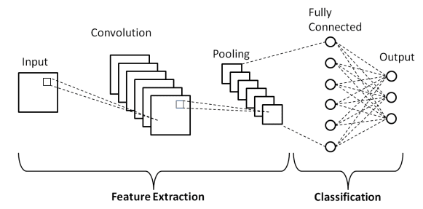
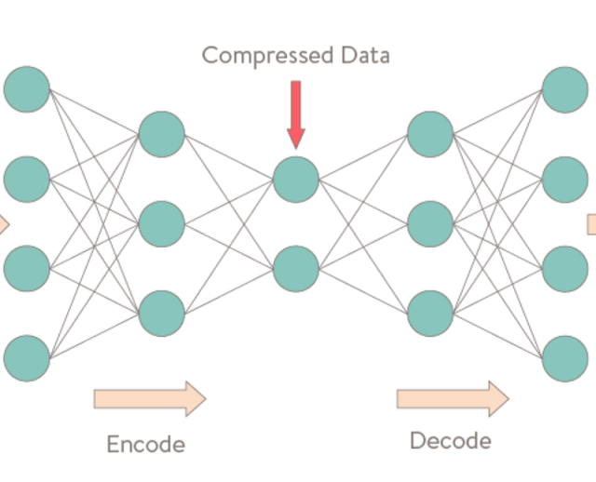
Etat de l'art : DES méthodes d'apprentissages Profonds
La méthode CNN
La méthode RNN
L’auto-encoding
BARROT Lucas GARRAS Simon
Notes:
RNN : LUCAS
Auto-Encoding : SIMON
CNN : LUCAS

Slide 9
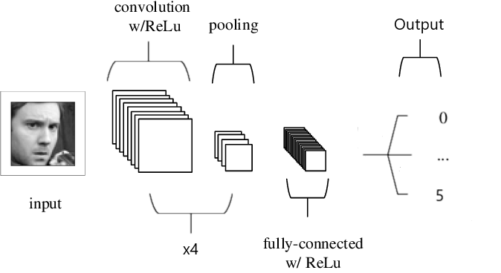
Approche CNN
BARROT Lucas GARRAS Simon
Notes:
SIMON

Slide 10
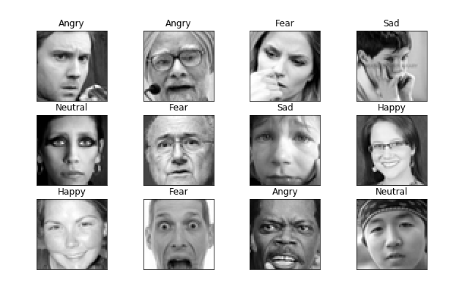
DAtaset
FER2013 : ~36000 Images, 7 émotions
BARROT Lucas GARRAS Simon
Notes:
SIMON

Slide 11
Résultats
 | 6 émotions | 7 émotions
CNN | 63,8 % | 61,5 %
SVM | 41,8 % | 37,4 %
BARROT Lucas GARRAS Simon
Notes:
LUCAS

Slide 12
Conclusion
Objectifs atteints :
- Développer une méthode de reconnaissance d’émotions en utilisant l’apprentissage profond
- Démontrer que l’apprentissage profond est plus performant que la méthode SVM
- Héberger le Modèle sur un web service
Améliorations possibles :
- Intégration dans une application tout-en-un
- Amélioration des performances du modèle
BARROT Lucas GARRAS Simon
Notes:
LUCAS

Slide 13

Merci pour votre attention
BARROT Lucas GARRAS Simon
Notes:
LUCAS

